Slide 1
Promovarea dezvoltării regionale prin dezvoltarea capacității sistemului VET

Slide 2
Specializare Inteligentă –
Sectoare aplicabile

Slide 3
Declinarea responsabilității
Sprijinul Comisiei Europene pentru producerea acestei publicații nu constituie o aprobare a conținutului care reflectă doar opiniile autorilor, iar Comisia nu poate fi făcută responsabilă pentru orice utilizare care poate fi făcută a informațiilor conținute în aceasta.
Proiect Nº: 2021-1-RO01-KA220-VET-000028118

Slide 4
Consorțiu de proiect

Slide 5
01
SPECIALIZARE INTELIGENTĂ
02
S3 ELEMENTE CHEIE
03
PROIECTAREA STRUCTURII RIS3
Cuprins
04
PLATFORMA SPECIALIZĂRII SMART
05
STUDIU DE CAZ ANDALUSIA
06
STUDIU DE CAZ CRETA

Slide 6
Strategia Specializării Inteligente (S3)
Definiție
Potrivit Regulamentului (UE) N 1303/2013 al Parlamentului European și al Consiliului, „Strategia de specializare inteligentă (S3) înseamnă strategiile naționale sau regionale de inovare care stabilesc priorități pentru a construi un avantaj competitiv prin dezvoltarea și integrarea cercetării și inovației pentru a aborda oportunitățile emergente și evoluțiile pieței într-un mod coerent, evitând în același timp dublarea și fragmentarea eforturilor; o strategie de specializare inteligentă poate lua forma sau poate fi inclusă într-un cadru strategic național sau regional de cercetare și inovare (C&I)”

Slide 7
Ce este Specializarea Inteligentă
Specializarea inteligentă este un concept de politică de inovare care urmărește să îmbunătățească inovația regională, susținând creșterea și prosperitatea și permițând acestor regiuni să-și pună accent pe punctele lor forte..
Specializarea inteligentă reunește administrația locală, mediul academic, sectoarele de afaceri și societatea civilă prin parteneriatul și metodologia sa, de jos în sus, pentru a lucra pentru implementarea obiectivelor de creștere pe termen lung, finanțate din fonduri UE.
Source: European Commission

Slide 8
S3 elemente cheie (a)
Următoarele concepte directoare ar trebui luate în considerare în timpul dezvoltării unei strategii de specializare inteligentă:
Abordare bazată pe locație: Se bazează pe resursele și activele disponibile regiunilor și statelor membre, precum și pe problemele socioeconomice distincte cu care se confruntă, pentru a identifica șanse speciale de creștere și dezvoltare.;
Abordare bazată pe strategie: Luarea deciziilor de investiție este definiția unei strategii. Doar un număr mic de priorități clar definite pentru investițiile bazate pe cunoaștere și/sau clustere ar trebui să primească sprijin din partea statelor membre și a regiunilor. Concentrarea pe avantajele competitive și potențialele de dezvoltare realizabile care sunt susținute de o masă critică de activitate și resurse antreprenoriale este ceea ce înseamnă să te specializezi.

Slide 9
S3 elemente cheie (b)
Următoarele concepte directoare ar trebui luate în considerare în timpul dezvoltării unei strategii de specializare inteligentă:
Stabilirea priorităților nu ar trebui să fie un proces de sus în jos, de alegere a câștigătorului: Procesul ar trebui să implice toate părțile interesate în mod egal și să fie centrat pe „descoperirea antreprenorială”, care este un proces interactiv în care sectorul privat și forțele pieței învață despre activități noi și produc informații despre acestea, iar guvernul evaluează rezultatele și oferă cel mai mult putere acelor actori care pot realiza acest potențial.
Viziune amplă asupra inovației: Planul de inovare ar trebui să încurajeze inovarea tehnologică, bazată pe practică, inovarea socială și alte tipuri de inovare. Acest lucru ar permite fiecărei regiuni și statelor membre să personalizeze deciziile de politică în funcție de circumstanțele lor socioeconomice specifice.

Slide 10
De ce este „inteligent” conceptul de specializare inteligentă?
Stabilește conexiuni unice între cercetare, inovare și dezvoltare economică, cum ar fi procesul antreprenorial de descoperire și stabilirea priorităților de către factorii de decizie în strânsă colaborare cu actorii locali..
Ca rezultat al acestui proces care se desfășoară cu atenția asupra lumii exterioare, regiunile sunt forțate să fie ambițioase, dar realiste în ceea ce privește ceea ce se poate realiza, conectând resursele și capacitățile locale la surse străine de cunoaștere și lanțuri valorice.
Deși fiecare strategie regională sau națională va avea câteva elemente comune, abordarea bazată pe locație demonstrează cât de importantă este înțelegerea contextului local pentru o proiectare eficientă.

Slide 11
De ce este „inteligent” conceptul de specializare inteligentă?
Source: https://youtu.be/hbTIVOBv8lU

Slide 12
Cele patru caracteristici ale specializării inteligente
Alegerile și masă critică: un set mic de priorități bazate pe punctele forte personale și specializarea globală
Avantaj competitiv: mobilizați talentul printr-un proces de descoperire antreprenorială care potrivește capacitățile RTD + I cu nevoile afacerii.
Conectivitate și clustere: creați clustere de clasă mondială, stabiliți domenii pentru conexiuni intersectoriale și cultivați varietatea aferentă pentru a avansa diversificarea tehnică specializată. Potriviți ceea ce aveți cu ceea ce are restul lumii.
Conducere colaborativă: inovare eficientă a sistemelor, ca efort de grup, bazat pe un model cu patru elice de colaborare public-privată - o platformă experimentală

Slide 13
Etapele de proiectare a structurii RIS3
1. Analiza contextului regional și a potențialului de inovare
2. Crearea unui cadru de guvernanță transparent și incluziv
3. Crearea unei viziuni comune pentru viitorul regiunii
4. Selectarea unui număr limitat de priorități pentru dezvoltarea regională
5. Stabilirea mixurilor adecvate de politici
6. Integrarea mecanismelor de monitorizare și evaluare

Slide 14
Probleme orizontale și instrumente de implementare a politicilor pentru RIS³ (a)
Clustere
Clustere pentru creștere regională: ecosisteme de întreprinderi care încurajează inovația
Medii de afaceri favorabile inovației pentru IMM-uri
Oportunități excelente de angajare în companii competitive
Infrastructuri de cercetare/centre de competență
sprijin pentru ESFRI și difuzarea la nivelul UE a rezultatelor de cercetare-dezvoltare de vârf
Cooperarea universități-întreprinderi
Învățare pe tot parcursul vieții în cercetare și inovare
Agenda digitală
Oportunități excelente de angajare în companii competitive
Tehnologii favorabile cheie
Posibilitatea unei schimbări fundamentale într-un sistem

Slide 15
Probleme orizontale și instrumente de implementare a politicilor pentruRIS³ (b)
Internationalizare…..
Internaționalizarea determină dacă abordarea specializării inteligente poate rezista concurenței globale sau poate profita de oportunități
Industrii culturale și de creativitate
Inovație dincolo de tehnologie și în afara producției
Instrumente de inginerie financiară
Accent mai puternic pe ingineria financiară, nu numai pe subvenții
Achiziții publice inovatoare
Avantaje ca infrastructuri și servicii publice îmbunătățite, economii de costuri, promovarea investițiilor în cercetare și dezvoltare
Creștere verde
Smart se referă pur și simplu la durabilitate, eco-inovare și eficiență energetică
Inovare socială
Noi structuri organizaționale pentru a aborda problemele societale

Slide 16
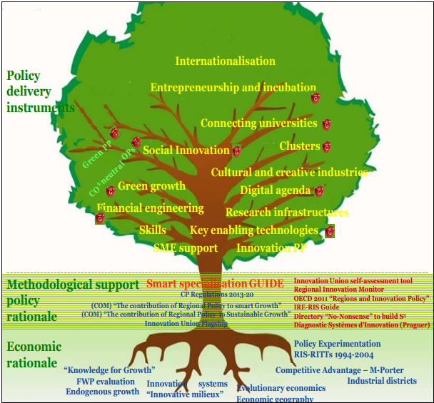
Ramuri ale arborelui de specializare inteligentă

Slide 17
Platformă de specializare inteligentă
Pentru a promova Specializarea inteligentă, Comisia Europeană a anunțat crearea Platformei S3 în 2010 într-un text relevant „Politica regională care contribuie la creșterea inteligentă în Europa 2020”.
Platforma a fost fondată în 2010 și rolul ei este de a oferi metodologii, informații, expertiză și îndrumări factorilor de decizie naționali și regionali, precum și de a încuraja colaborarea transfrontalieră și învățarea reciprocă și de a pune în discuție conceptul de Specializare inteligentă în mediul academic.

Slide 18
Platformă de specializare inteligentă
Platforma este găzduită de Direcția Creștere și Inovare a JRC (Dir. B) din Sevilla.
Cele trei componente principale ale platformei sunt următoarele:
1. O echipă de management de proiect și cercetare și dezvoltare la JRC
2. O echipă de conducere formată din membri din diverse servicii comisiei.
3. Un grup oglindă de cadre universitare eminente și specialiști în inovare și dezvoltare regională, precum și reprezentanți ai unor organizații precum OCDE, EURADA, ERRIN, EBN și Observatorul și Alianța Europeană a Clusterului).

Slide 19
Activități Platfomă Specializare Inteligentă (a)
Ghidare
Platforma S3 și-a creat propriile proceduri personalizate pentru analiza RIS3 pe baza practicii curente și ține seminarii regulate pentru regiunile și națiunile înregistrate. Platforma poate oferi, de asemenea, asistență cu privire la proceduri, poate servi ca moderatori și reporteri și poate sugera experți pentru a adăuga o perspectivă suplimentară evaluărilor care se desfășoară în anumite state membre.
Cercetare și analiză academică
Ramura științifică și tehnică a Comisiei Europene, Centrul Comun de Cercetare (JRC), desfășoară cercetări multidisciplinare pentru a ajuta la problemele de politică presante. Specializarea inteligentă este o ilustrare a modului în care teoria și practica pot face schimb de cunoștințe și modul în care UE poate beneficia de spectrul larg de competențe academice prezente în numeroasele instituții ale JRC.
Evaluarea inter pares (colegială)
Acest document oferă recomandări metodologice cu privire la modul de dezvoltare, redactare și implementare a unei strategii regionale de specializare inteligentă pentru factorii de decizie și autoritățile de implementare. În urma conversațiilor dintre regiuni și experții politici care contribuie, se vor face actualizări în mod regulat.
Notes:
https://wbc-rti.info/object/document/10971/attach/IISP_Report__A1_1_EU_Institutions_and_Initiatives-1.pdf

Slide 20
Activități Platfomă Specializare Inteligentă (b)
Organizare de evenimente
Site-ul web este util pentru toți cei interesați de specializarea inteligentă și a fost creat în primul rând pentru regiunile și națiunile care s-au înregistrat pe Platformă. Oferă detalii despre inițiative și surse relevante. În plus, instrumente interactive care au fost create în mod expres sunt în prezent dezvoltate ca resurse online pentru regiunile și națiunile înregistrate.
Administrarea site-ului S3p
În cadrul platformei sunt organizate două tipuri de evenimente: seminarii de sensibilizare în mai multe zone europene explică și promovează ideea de Specializare inteligentă tuturor sectoarelor și instituțiilor interesate; Atelierele pentru regiunile înregistrate se concentrează pe probleme speciale de interes pentru factorii de decizie locali.
.
În plus, platforma va ajuta statele membre să organizeze evenimente naționale de specializare inteligentă

Slide 21
Serviciile platformei de specializare inteligentă
Oferte platforme de specializare inteligentă:
Instruire pentru factorii de decizie
Acces la informații esențiale
Participarea la proiecte de cercetare de înaltă calitate care informează despre procesul de elaborare a politicilor și formarea strategiei
Facilitarea evaluărilor inter pares
Exemple de bune practici și sfaturi
Organizarea de sesiuni de informare a politicienilor și participarea la conferințe
Toate statele membre și regiunile UE sunt eligibile să se înregistreze pe Platformă

Slide 22
Platforma S3 (Video)
Source: https://youtu.be/uqntML2ycGY

Slide 23
Rolul universităților în specializarea inteligentă
Universitățile pot fi o bază pentru economiile locale într-o gamă largă de ramuri. Contribuția lor în această direcție poate fi realizată prin:
inovarea în afaceri care este strâns legată de funcția de cercetare a Universității,
Dezvoltarea capitalului uman legat de predare
De extindere a comunității asociate cu Universitatea
Contribuția directorilor și membrilor săi la comunitatea locală
Dacă sunt îndeplinite cerințele de mai sus, atunci Universitatea este capabilă să asume un rol activ în procesul de dezvoltare regională.

Slide 24
Universități și inovație regională
Promovarea implicării active a Universităților în regiuni a căpătat o nouă importanță pentru dezvoltarea conceptului de specializare inteligentă regională.
Potrivit studiului McCann și Ortega-Argiles, Specializarea Inteligentă prevede că definirea zonelor de extindere și dezvoltare este legată de rolul unor părți interesate specifice, cum ar fi cercetători, furnizori, producători și furnizori de servicii, antreprenori, utilizări finale în cercetare și industrie etc.
Aceste părți interesate caută să dobândească cunoștințe și capital, să exploreze potențiale oportunități de cumpărare, identificând tehnologia de exploatat. Astfel, universitățile pot juca un rol important în definirea unei strategii regionale de specializare inteligentă, contribuind la o evaluare mai riguroasă a domeniului de cunoștințe, arii, competențelor și abilităților etc.

Slide 25
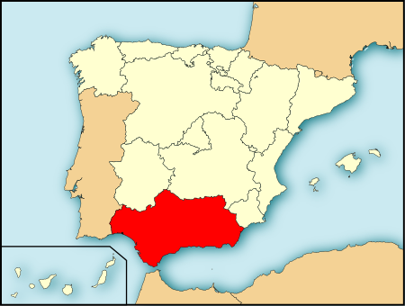
Studiu de caz al Andaluziei(a)
Spania a acordat prioritate clusterului său aerospațial, bazându-se pe Centrul Avansat pentru Tehnologii Aerospațiale, parcuri științifice și tehnologice aeronautice, sistem avansat de simulare a combaterii incendiilor în pădure, banc de testare aeriană și bază solidă de cunoștințe în aeronautică
Andaluzia este renumită pentru activitățile aeronautice și este un pionier în acest domeniu, având o istorie îndelungată care începe în 1926.
Clusterul Nucleus este alcătuit din cele patru unități de producție pe care fostul producător spaniol de avioane CASA (acum Airbus) le-a dezvoltat.
Expansiunea sa considerabilă poate fi datată la sfârșitul anilor 1980, când s-a format clusterul Auxiliaries, o rețea bine întreținută de subcontractanți.
Aproximativ 11.000 de oameni sunt angajați de cluster, care este format din 80 de IMM-uri și 40 de non-IMM-uri. Cifra de afaceri a clusterului este de aproximativ 2 miliarde EUR, ceea ce reprezintă 35% din PIB-ul industrial al provinciilor Sevilla și Cádiz, sediul clusterului.
This Photo by Unknown Author is licensed under CC BY-SA

Slide 26
Studiu de caz al Andaluziei(b)
Administrația regională a construit o infrastructură inovatoare pentru a îmbunătăți capacitățile aeronautice:
CATEC (Centrul Avansat pentru Tehnologii Aerospațiale)
SEILAF: un sistem avansat de stimulare a combaterii incendiilor de pădure
ATLAS: Un spațiu aerian dedicat pentru efectuarea testelor de zbor servește drept teren de testare pentru proiectanții și producătorii de vehicule aeriene fără pilot
AEROPOLIS și TECNOBAHÍA: două parcuri ştiinţifice tehnologice dedicate sectorului aeronautic includ incubatoare, centru de inginerie, un spațiu al furnizorilor, printre alte servicii.
This Photo by Unknown Author is licensed under CC BY-SA

Slide 27
Studiu de caz al Andaluziei(c)
Infrastructura de inovare
„Infrastructura de inovare”, o rețea de „Agenți de cunoaștere“, inclusiv Centre tehnologice publice și comerciale, Parcuri științifice și tehnologice și institute de cercetare și tehnologie, reprezintă fundamentul sistemului de inovare din Andaluzia. Prin aceste agenții de cunoaștere, care trebuie să fie aprobate de Guvernul Central, cunoștințele generate sunt puse la dispoziția companiilor, astfel, prioritățile și programele naționale de cercetare-dezvoltare sunt conectate la infrastructura regională de inovare.
Planul andaluz de dezvoltare industrială, care identifică industriile care trebuie luate în considerare ca fiind strategice, oferă o definiție orizontală a politicii regionale industriale.
Planul Aerospațial 2010-2013 a fost întocmit și aprobat de către administrația regională și agenții sociali de consultanța tehnică și evaluarea Fundației Helice.
Pentru a lega planul regional de obiectivele naționale, CDTI a pregătit Planul Strategic Aerospațial Național înainte de Planul Andaluz, iar prioritățile și canalele de sprijin ale acestuia au fost luate în considerare.

Slide 28
Studiu de caz al Andaluziei(d)
Planul strategic urmărește „să transforme sectorul aerospațial andaluz într-un sector competitiv al economiei bazate pe cunoaștere și inovare, iar eu unul dintre motoarele dezvoltării”. Astfel, Planul este complementar Programului Andaluz de Dezvoltare Industrială (APID)
Obiective mai specifice:
Pentru a stabili Andaluzia ca centru global de excelență pentru aeronavele utilizate pentru misiuni militare
pentru a crește volumul de afaceri cu producătorii de avioane convenționale, a diversifica și a crește piețele existente
o prezență instituțională mai mare în organele naționale de decizie;
pentru a accelera ingineria pentru proiectarea și dezvoltarea sistemelor și echipamentele de misiune;
Pentru a actualiza tehnologiile de bază utilizate de cluster.

Slide 29
Studiu de caz al Andaluziei
Lecții învățate
Fonduri regionale
Rolul crucial al finanțelor regionale în promovarea infrastructurii inovatoare pentru industria aerospațială, inclusiv Aeropolis, Tecnobaha și CATEC ca Centre Tehnologice și, respectiv, Parcuri Tehnologice
Antreprenoriat
Atunci când creează stimulente, factorii de decizie politică ar trebui să ia în considerare mediul antreprenorial al sectorului.
Legături dintre universități și industrie
Promovarea cercetării academice și a cercetătorilor academici este în mod clar necesară pentru eforturile antreprenoriale ale parcurilor și centrelor tehnologice.
importanța includerii doctoraților la nivel industrial și antreprenorial.
Sprijin îmbunătățit al strategiei publice-industrie
Administrația regională și clusterul aerospațial nu au convenit în mod oficial asupra unor strategii comune. Pentru a aloca resursele disponibile obiectivelor strategiei, o modificare pentru implementarea strategiilor S3 în viitorul Program-cadru al UE ar fi atașarea strategiilor de cluster aprobate la liniile de asistență financiară publicate.

Slide 30
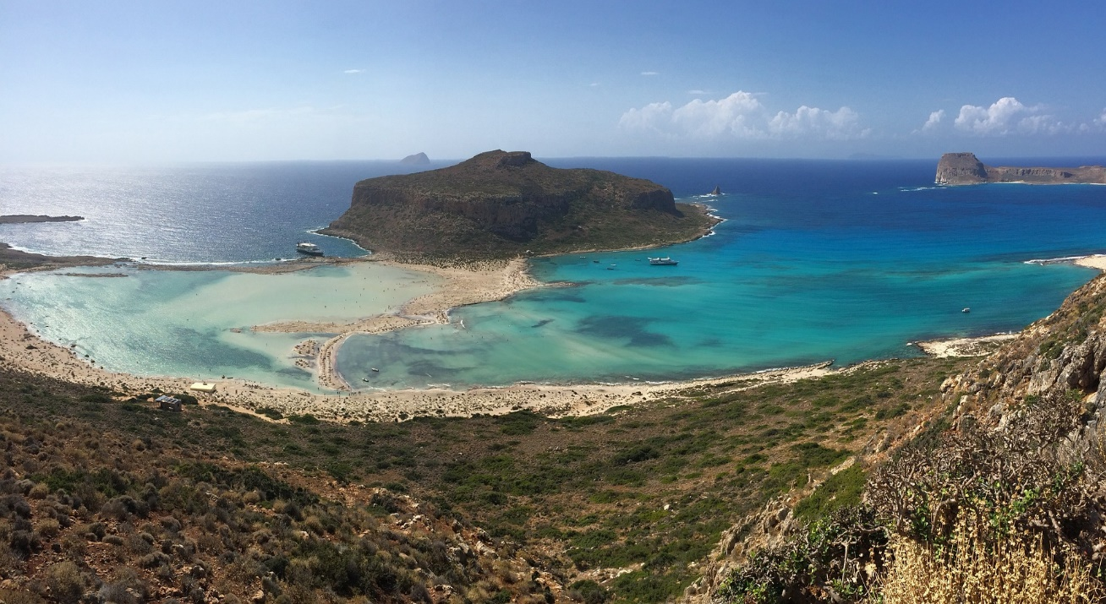
Studiu de caz al Cretei
Creta este cea mai mare insulă a Greciei și a cincea ca mărime dintre insulele care aparțin Mării Mediterane. Insula Creta este o parte valoroasă a economiei grecești. Este situată la capătul sudic al Mării Egee și datorită poziției sale geografice puternice a fost o răscruce de culturi.

Slide 31
Studiu de caz al Cretei: Creta dinamică și durabilă
Viziunea planului de dezvoltare pentru Creta în cadrul NSFR 2014-2020 este următoarea: Cretă dinamică și durabilă
Dinamic în sensul că are un plan cuprinzător pentru a pune capăt crizei economice, a făcut investiții, și-a îmbunătățit conexiunile și este axat pe export în sectoarele sale dinamice ale economiei locale:
Agro-alimentar
Cultural
Turistic
De mediu
Bazat pe cunoștințe
Durabilitatea mediului: protejarea și îmbunătățirea resurselor naturale și culturale
Durabilă din punct de vedere economic: Scopul este de a realiza o dezvoltare durabilă bazată pe caracteristicile regiunii, inclusiv pe valoarea durabilă a culturii.
Durabil din punct de vedere al societății: combinat cu strategii de combatere a sărăciei și asistență pentru grupurile social vulnerabile

Slide 32
Planul Cretei dinamic și durabil:
Abordarea crizei economice
Un plan cuprinzător pentru redresarea economiei regionale care se concentrează pe maximizarea potențialului de inovare și cunoaștere științifică într-un efort de a crește competitivitatea ramurilor stabilite și de a lărgi baza de producție a Cretei către sectoare noi emergente, cu valoare adăugată ridicată.
Stabilirea Cadrului Legal de Mediu
Un cadru legal care abordează problemele și provocările semnificative de mediu ale Cretei pentru a promova dezvoltarea durabilă și crearea de noi locuri de muncă.

Slide 33
Obiective specifice
Strategia de specializare inteligentă a regiunii Creta, în special, se străduiește să utilizeze potențialul inovației și al cunoștințelor științifice pentru a:
Îmbunătățirea sectoarelor orientate spre export, revitalizarea sectorului agro-alimentar și creșterea gradului de conștientizare cu privire la importanța nutriției cretane, care face parte din patrimoniul cultural imaterial al Cretei.
realizarea consolidarii pietei internationale a unui complex cultural-turistic competitiv cu elemente originale si distinctive
minimizarea dependenței Cretei de sursele tradiționale de energie
trecerea către utilizarea durabilă a resurselor naturale ale insulei
5. profitarea la maximum de ceea ce are de oferit apa
6construirea de programe educaționale și de formare de clasă mondială pentru resursele sale umane care se vor baza pe rețeaua educațională din Creta.
7. crearea de proiecte de producție de mare valoare în industriile emergente care se vor baza pe web-ul educațional din Creta

Slide 34
Studiu de caz al Cretei Concluzii(a)
Complexul agroalimentar se caracterizează printr-un grad ridicat de specializare deoarece, conform PIB-ului, contribuția sa în diverse alte ramuri și sectoare este mai mare față de cea a PIB-ului mediu al țării. Datorită produselor cretane recunoscute la nivel internațional, care contribuie la longevitate, sectorul de export pentru insula Creta a prezentat o tendință ascendentă. Mai mult, la dinamica acestui sector se adaugă contribuția organismelor de cercetare relevante (hcmr, elgo) prin care se promovează inovarea în afaceri.
Source: Pixabay

Slide 35
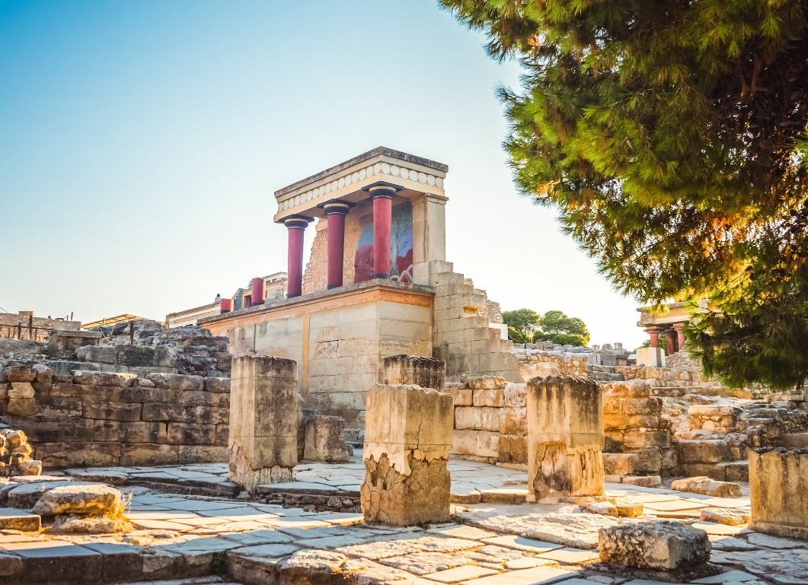
Studiu de caz al Cretei Concluzii (b)
În ceea ce privește complexul cultural-turistic indică un procent mult mai mare decât media țării, în ceea ce privește înnoptările și vizitele la obiective istorico-culturale remarcabile. Astfel, se consideră necesară realizarea mai multor investiții pentru îmbunătățirea infrastructurii și modernizarea serviciilor turistice oferite. de asemenea, evidențierea bogăției culturale a Cretei, folosind structuri tehnologice moderne, va contribui la atragerea și mai multor investiții private.
Source: Pixabay

Slide 36
Studiu de caz al Cretei Concluzii(c)
În ceea ce privește complexul de mediu, s-a observat un management pozitiv și eficient al apei și deșeurilor, dar și mari inovații în domeniul economisirii energiei. Totuși este imperativă necesitatea dezvoltării în continuare a sistemelor de gestionare și prevenire adecvată a poluării apei și a deșeurilor, precum și a sistemelor care utilizează diferite forme de energie regenerabilă și mai „prietenoasă” cu mediul.
Source: Pixabay

Slide 37
Studiu de caz al Cretei Concluzii(d)
Complexul de cunoștințe este o ramură în curs de dezvoltare și în evoluție, oamenii au o formă ridicată de inovație în regiunea Creta, dar resurse financiare minime până la destul de limitate. În consecință, se urmărește atragerea de afaceri și capital din străinătate, promovarea colaborărilor în sectoare cu cerere tehnologică intensă. asigurarea finanțării necesare pentru întărirea antreprenoriatului în primele etape de funcționare a acestuia, în combinație cu cunoștințele deținute de comunitatea de cercetare din Creta, va contribui decisiv la implementarea cu succes a strategiei de specializare inteligentă.
Source: Pixabay

Slide 38
References
https://eur-lex.europa.eu/legal-content/EN/TXT/PDF/?uri=CELEX:02013R1303-20200718&rid=2
https://s3platform.jrc.ec.europa.eu/documents/portlet_file_entry/20125/Factsheet+%E2%80%93+What+is+Smart+specialisation.pdf/48da2521-e4bd-1c5f-6de9-17859b7ae427
https://wbc-rti.info/object/document/10971/attach/IISP_Report__A1_1_EU_Institutions_and_Initiatives-1.pdf
https://eua.eu/downloads/publications/report%20on%20joint%20eua-regio%20the%20role%20of%20universities%20in%20smart%20specialisation%20strategies.pdf
https://www.tandfonline.com/doi/abs/10.1080/00343404.2013.799769
https://publications.jrc.ec.europa.eu/repository/handle/JRC124478
https://www.oecd.org/sti/inno/smart-specialisation.pdf
http://www.pepkritis.gr/wp-content/uploads/2016/02/RIS-Crete-Translation-ENG.pdf
https://apothesis.lib.hmu.gr/bitstream/handle/20.500.12688/9313/DimakiPanagiota_ZacharioudakiAnnaMaria2020.pdf?sequence=1&isAllowed=y

Slide 39
Mulțumesc!
@Regio.Digi.Hub

